Slide 1

何世利
-----------四川太极大药房连锁有限公司旗舰店

Slide 2

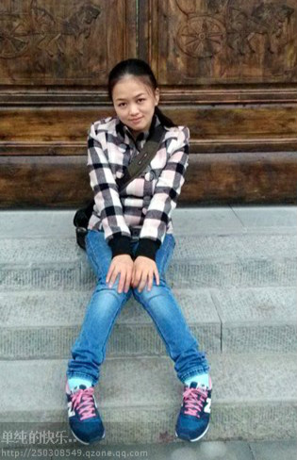
大家好，我是何世利，毕业于重庆医药高等专科学校，现任旗舰店成药柜柜组长。

Slide 3

时间飞逝，来公司这个大家庭已经9年时间了，前5年时间在旗舰店的收银台担任收银员以及成药柜物流组营业员，中间2年时间分别在水杉街店、观音桥店、滨江东路店担任过店长，给我许多锻炼自己的机会，现任旗舰店成药柜柜组长一职同时兼管收银台，主要负责门店活动策划，POP海报书写，气氛营造，以及收银台的现金管理，并协助店长以及同事们完成日常销售工作，服务顾客，让顾客满意而归。

Slide 4

在公司工作了9年的时间，非常感谢公司领导对我的厚爱的同时，更多地我要感谢我的同事们对我的支持与肯定。
有人说：“ 如果是为了生活而工作，那么工作是辛苦的，把工作看成生命中的一部分，那么工作的过程是很受用的”，我在试着享受生命中的每一个过程。
公司是我们大家的，发展也要靠我们的共同努力，让我们携手共进，创造辉煌的明天！

Slide 5

谢 谢！

